Slide 1
Тиск на людину та маніпуляції

Slide 2
Вплив однолітків
В юності особливого значення набуває дружба. Та іноді вплив друзів є негативним( наприклад, коли вони схиляють до поганих вчинків - прогулювати навчання,випивати,когось бити, щось украсти).

Slide 3
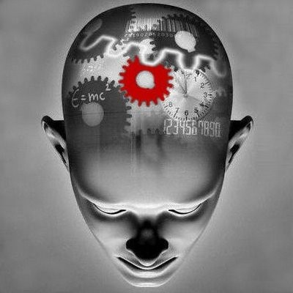

Slide 5
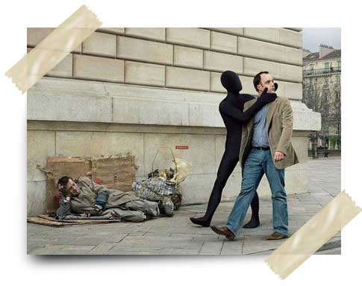

Slide 6
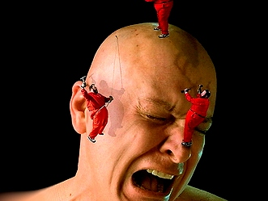
Маніпуляції
Це прийоми, які використовують люди, змушуючи інших зробити те, чого ті не хочуть робити.

Slide 7
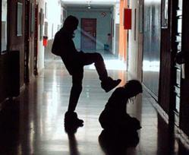
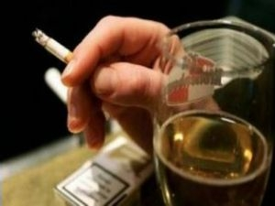
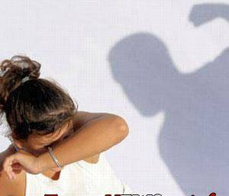
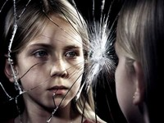

Slide 8
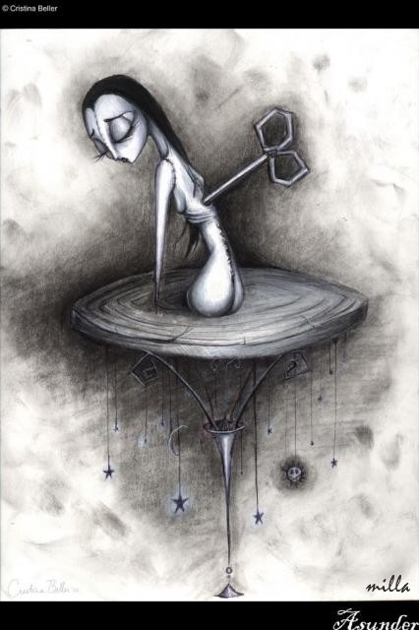
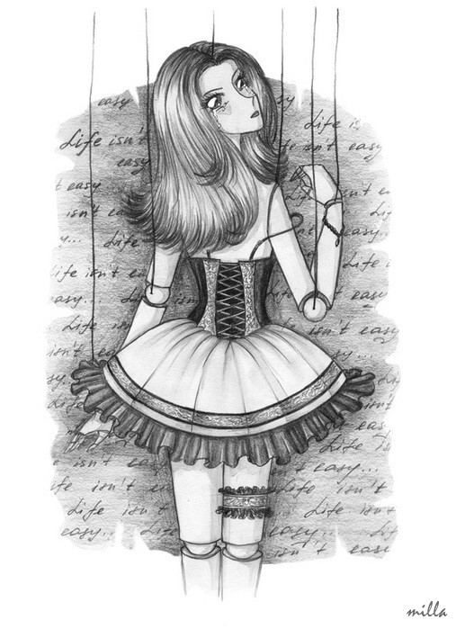
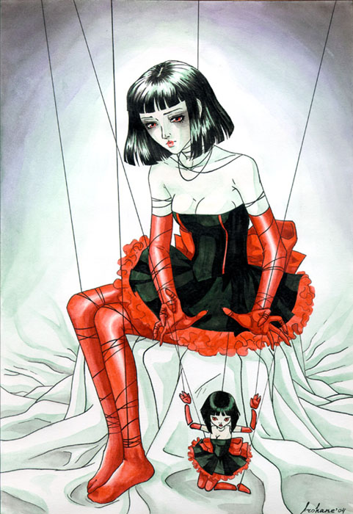

Slide 9
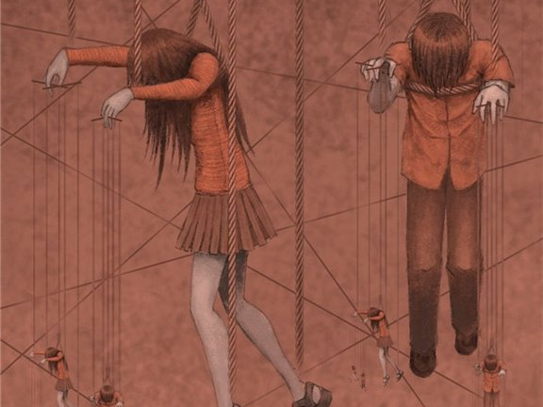
Вплив
На нас, наші рішення і поведінку мають вплив батьки, друзі, вчителі, правила і закони, а також засоби масової інформації.

Slide 10
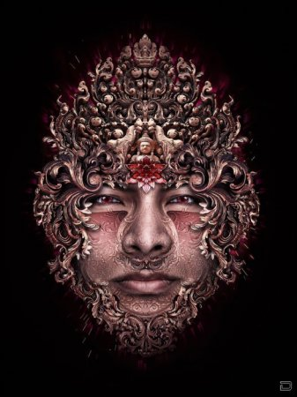

Slide 11
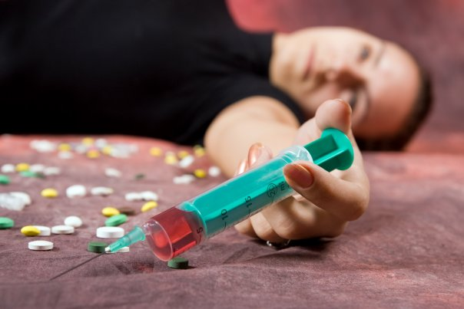

Slide 13
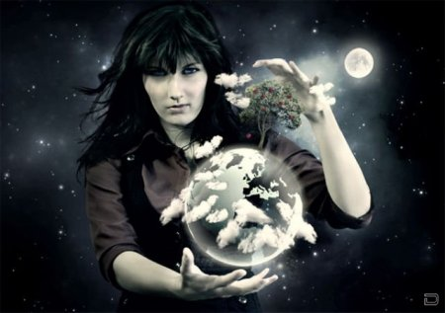
Приймаючи рішення, ми повинні упевнитися,
що воно в наших інтересах і нікому не шкодить.

Slide 14
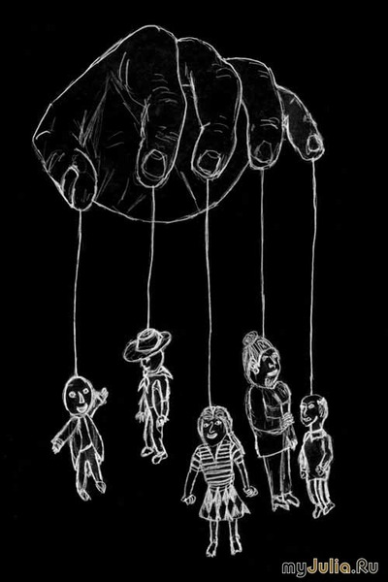
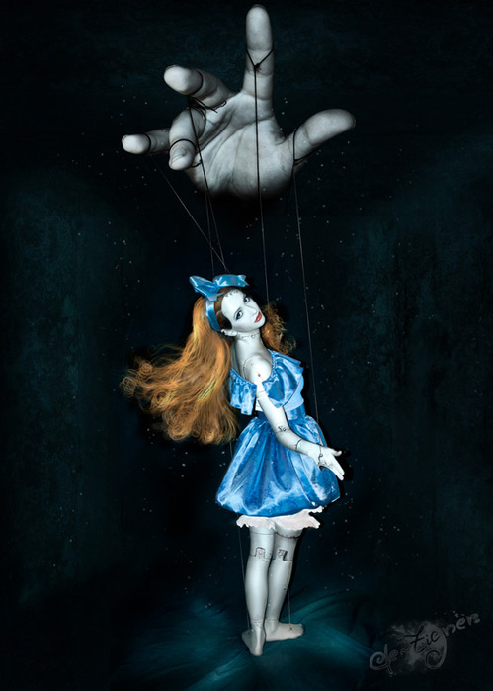

Slide 15
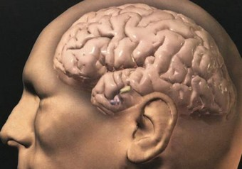

Slide 16
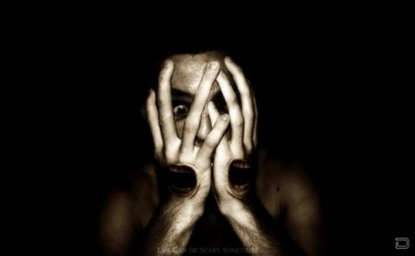

Slide 17
